Slide 1


Sdružení Roztoč
Kolotoč života, kultury a tradic.

Slide 2



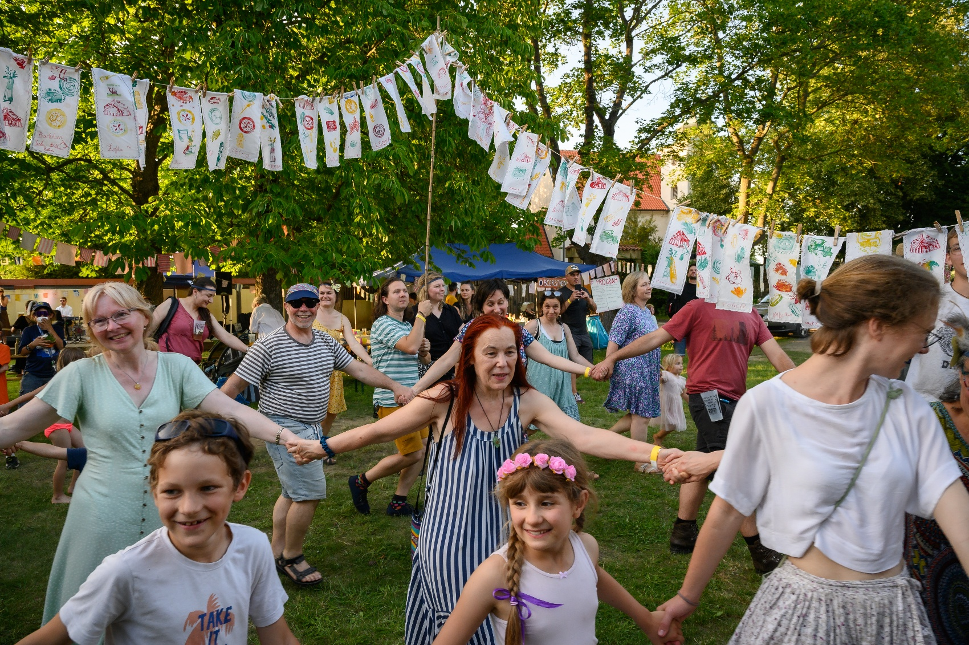



Roztoč se s Roztočem
Toho času „zapsaný spolek“založený 1997, cca 450 členů z řad dětí i dospělých bydlících v Roztokách u Prahy a okolí.
Provozujeme více jak 50 kroužků a kurzů.
Pořádáme kulturní slavnosti a
realizujeme drobné projekty v
oblasti vzdělávání, veřejného
prostoru apod.
Zřizujeme základní školu.
Naším cílem, je aby se nám
v Roztokách dobře žilo.

Slide 3
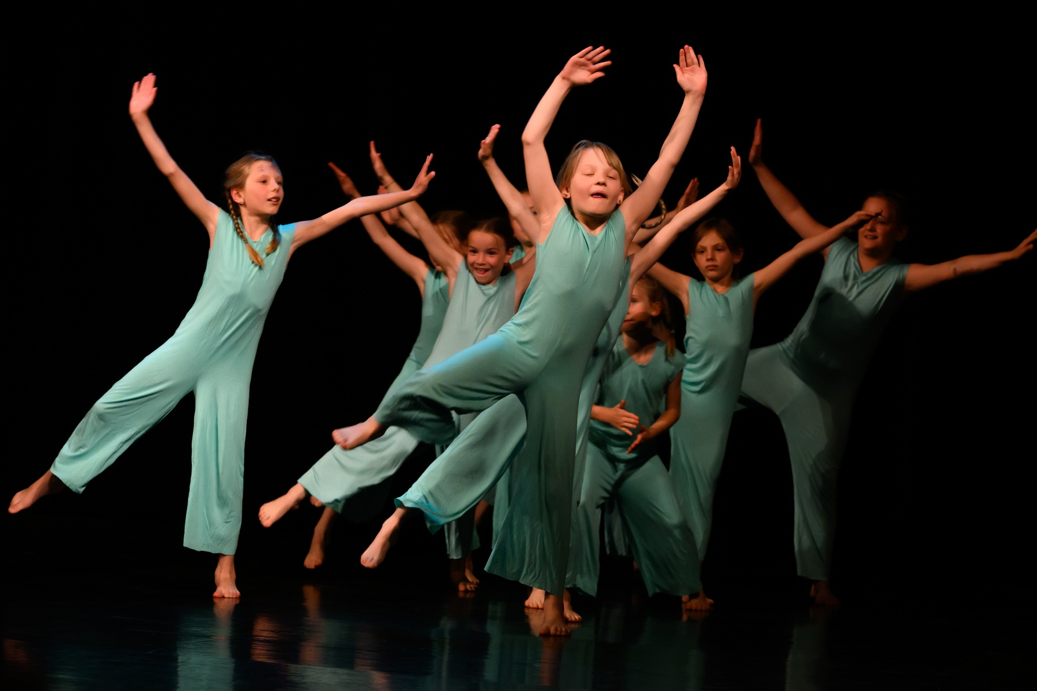
Neformální vzdělávání - naše základy
V 5 ateliérech provozujeme kroužky
pro cca 350 dětí a 80 dospělých
týdně.
  výtvarné
  dramatické
  pohybové /taneční
  řemeslné
  další např. animace a tvořivé psaní
O prázdninách pořádáme pobytový tábor a několik příměstských táborů.

Slide 4
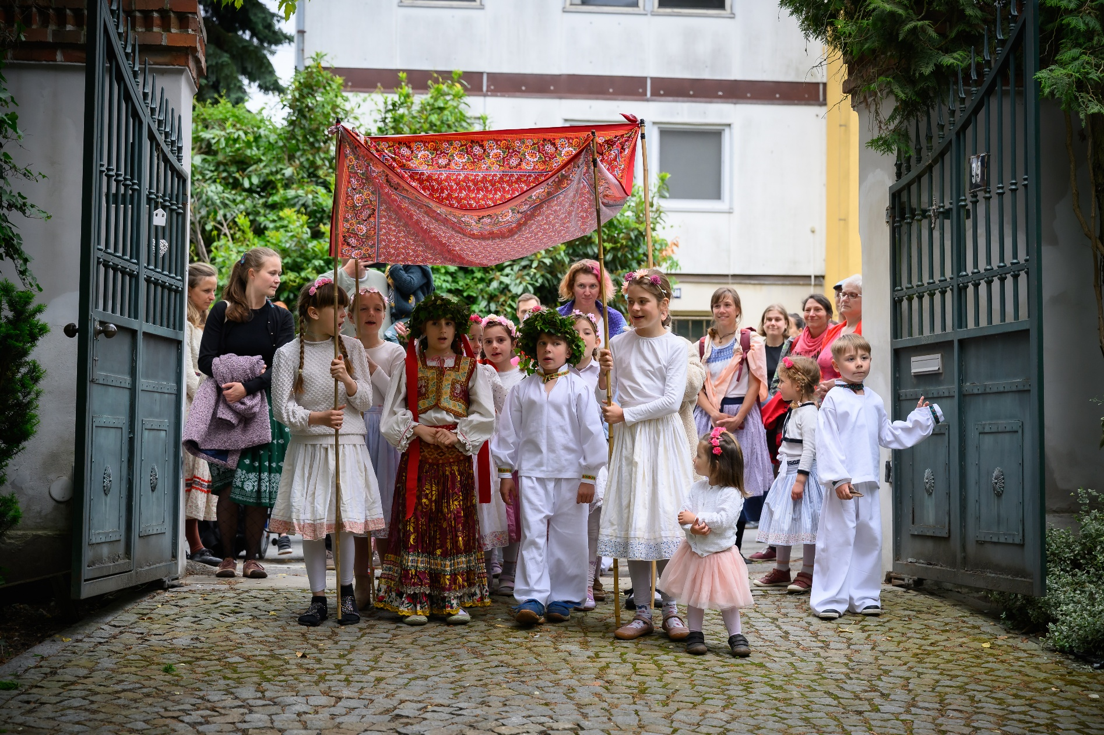
Akce pro komunitu i veřejnost
Během roku realizujeme cca 20 menších či větších kulturních či vzdělávacích akcí.
Snažíme se kombinovat místní kultura a inspiraci s pozvanými umělci.
Naše akce stojí na dobrovolnících a nekomerčnosti.

Slide 5
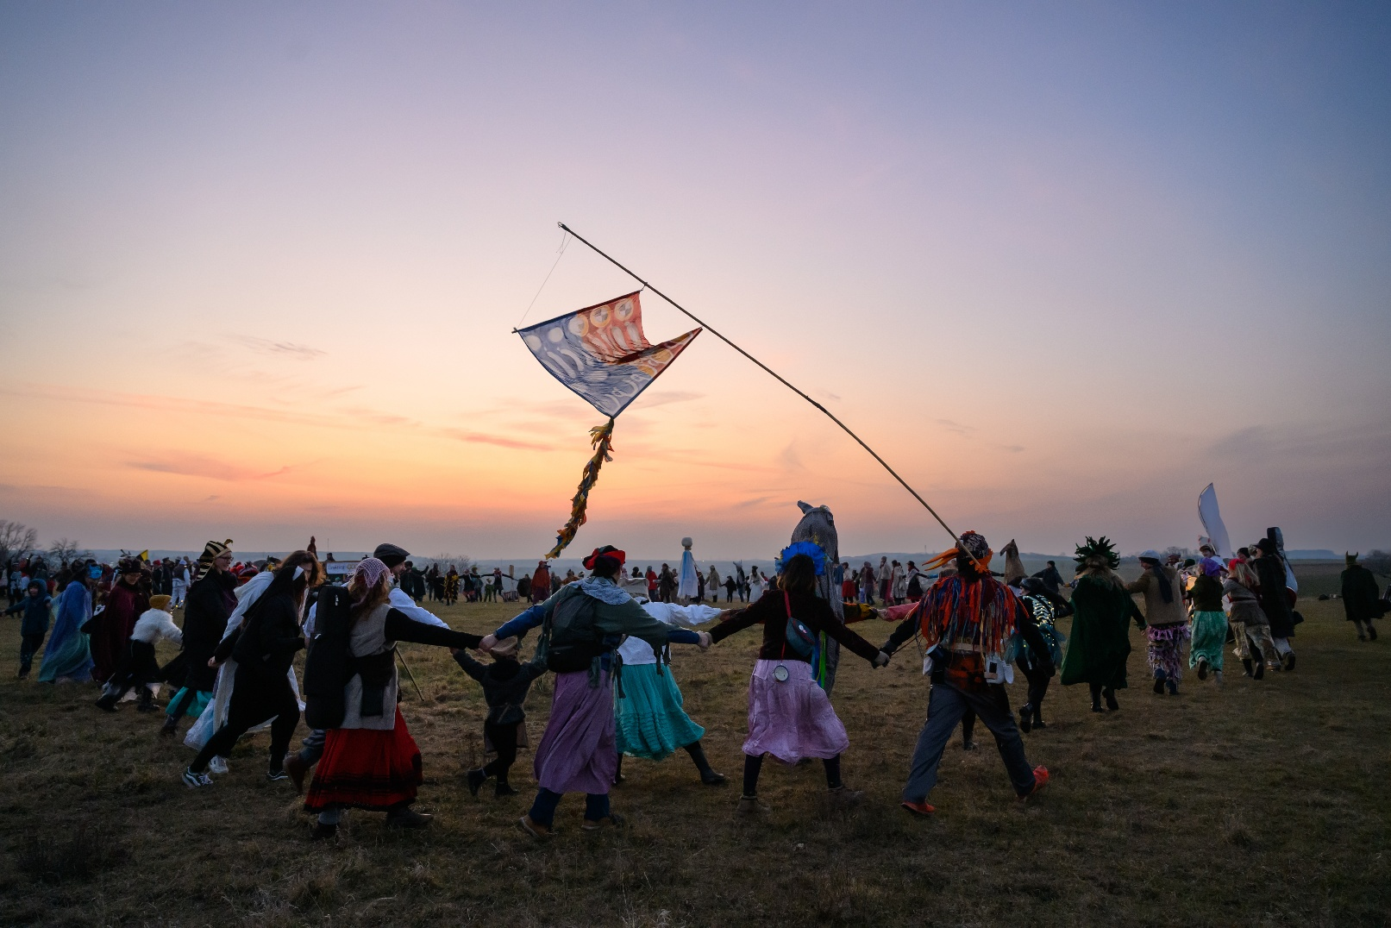
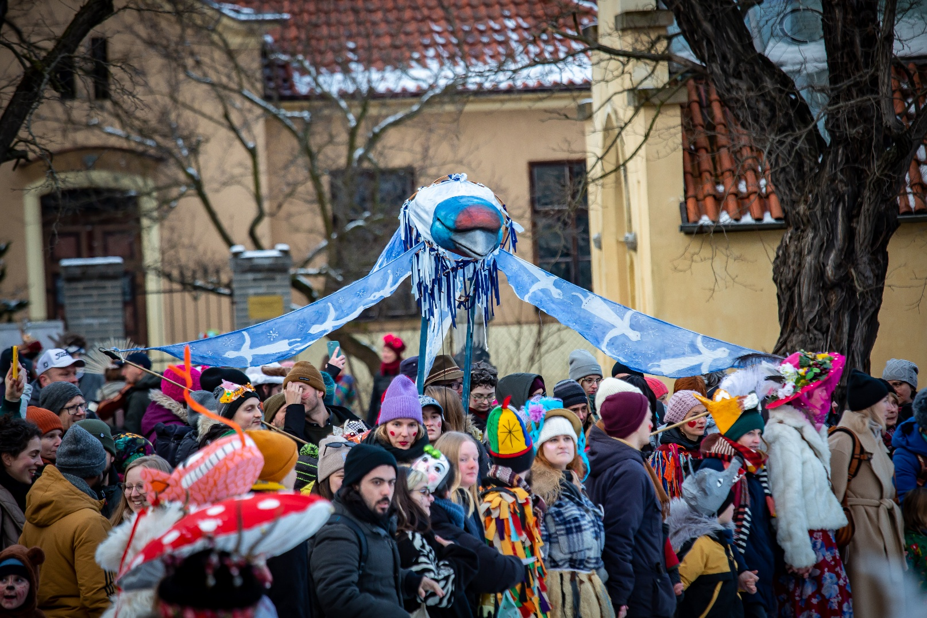
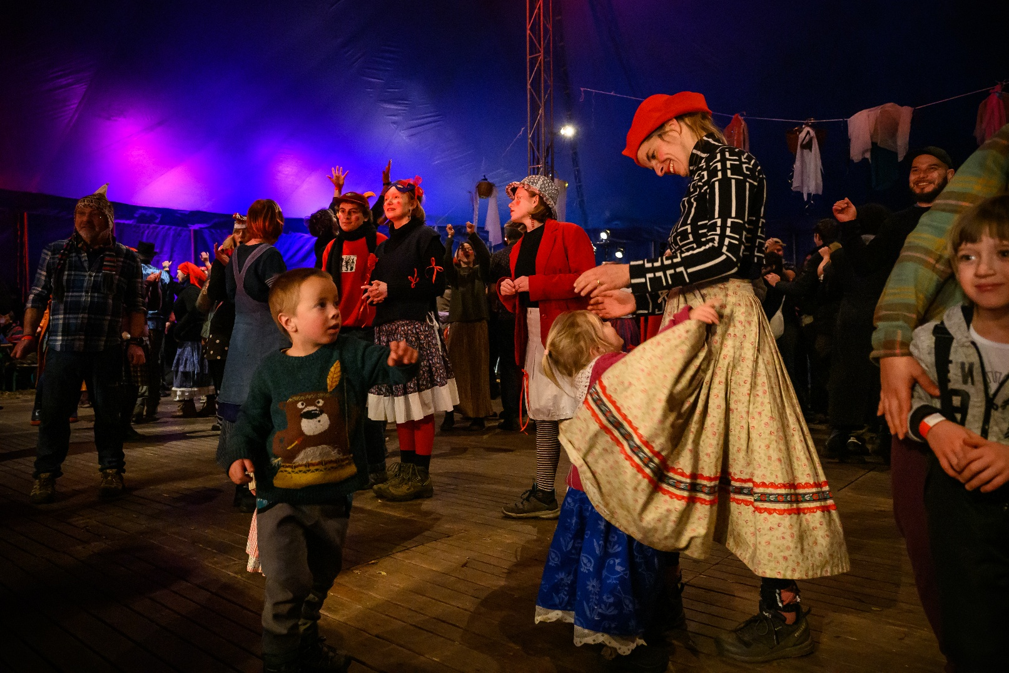
Roztocký masopust
Největší kulturní akce během roku.
Přerůstá hranice našeho města
i komunity.

Slide 6
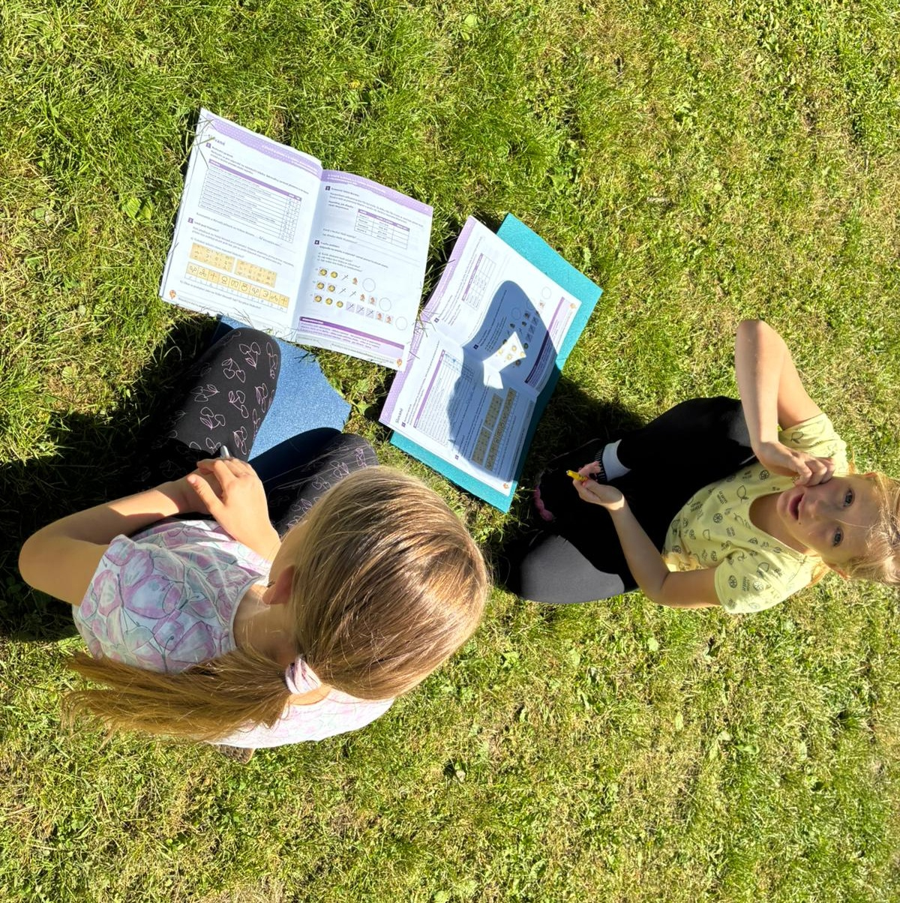
Klíčem je vzdělávání
V roce 2021 jsme spoluzaložili základní
školu Sedmihlásek.
V letošním roce již 4 třídy a cca 70 dětí.
Možnost doplnění formálního a
neformálního vzdělávání.
Důraz na měkké dovednosti.
Propojování projektové a předmětové výuky.
Komunitní rozměr školy.

Slide 7
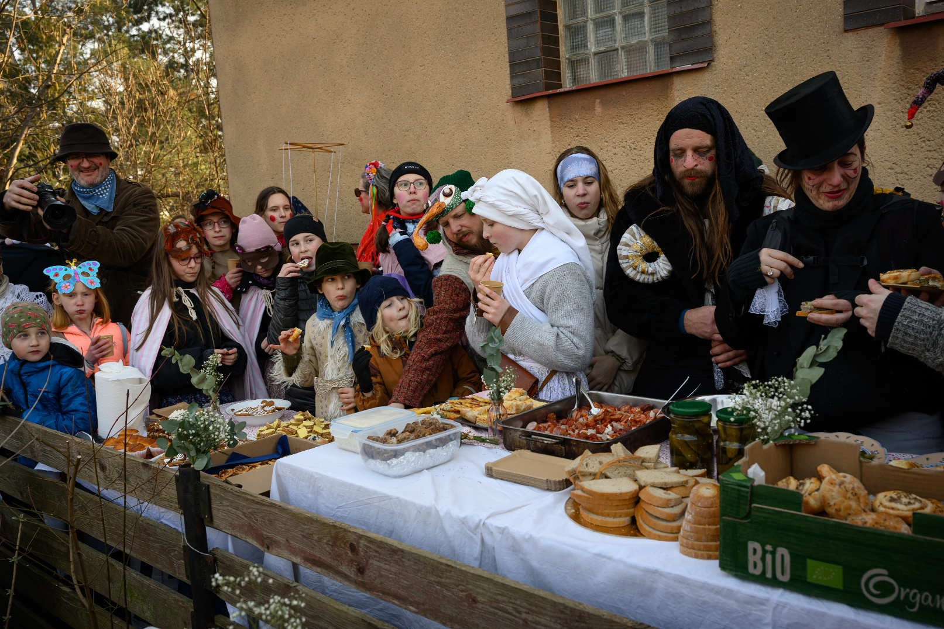
Co za tím stojí?
Náš obrat je cca 5 mil Kč ročně.
Cca ½ jsou příjmy z kroužků, ⅓ jsou
dotace a zbytek dary drobných dárců a
firem.
Podporuje nás město levnými pronájmy
a formou spolkových grantů.
Máme dlouhodobou podporu MŠMT a pravidelně žádáme kraj a SFK.
Provoz obhospodařuje cca 1,5 úvazku kancelářského týmu.
Stojíme na místní komunitě.

Slide 8
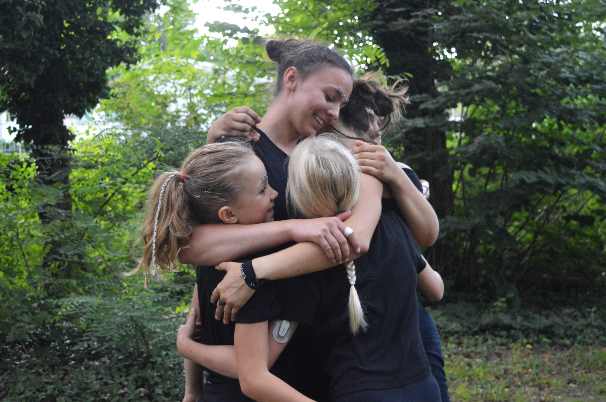
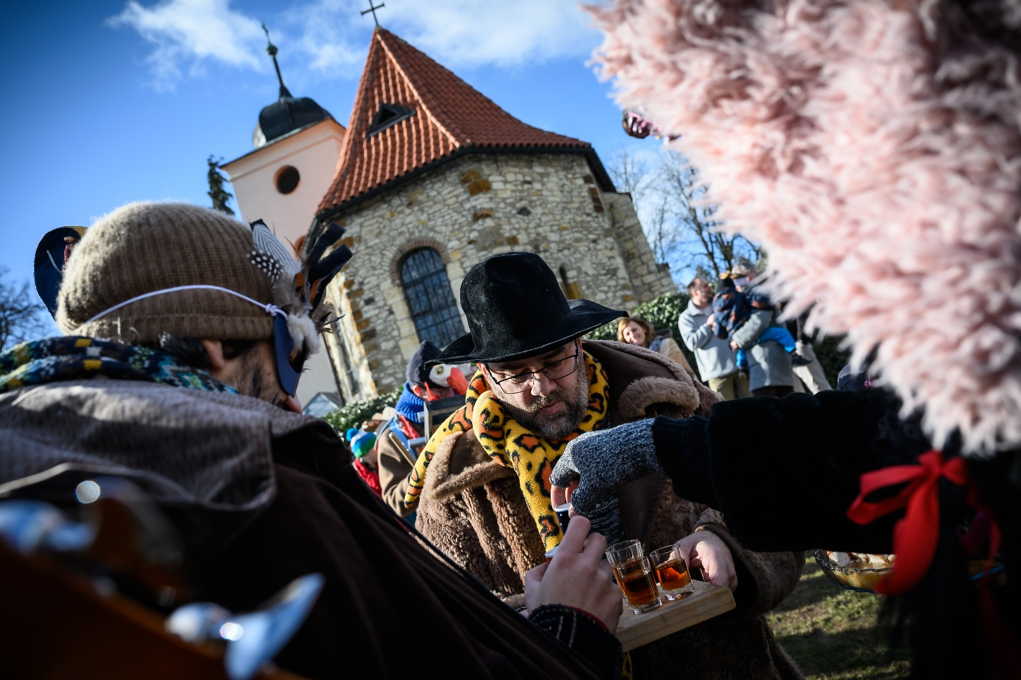
Aby se nám dobře žilo…
Děláme to protože nás to baví.
Děláme to protože je vidět, že to přináší užitek.
Děláme to protože to pomáhá lidem, aby se nám v Roztokách lépe žilo.

Slide 9

Děkuji za pozornost
Mgr. Ondřej Marek
www.roztoc.cz

